Slide 1
10.02.05
«Обеспечение
информационной безопасности автоматизированных систем»
СРОК ОБУЧЕНИЯ:
3 ГОДА 10 МЕСЯЦЕВ (НА БАЗЕ 9 КЛАССОВ)

Slide 2
Кто он?
Чем занимается?
/ 01
Техник по защите информации в автоматизированных системах – это специалист, обеспечивающий защиту информации от несанкционированного доступа, утечек, повреждений и других угроз в автоматизированных системах.
Он занимается техническим обслуживанием, настройкой и мониторингом средств защиты, а также разработкой и внедрением мер безопасности.
Обеспечение безопасности АС
Мониторинг
и анализ инцидентов
Анализ рисков
Реализация мер безопасности

Slide 3
КОМПЕТЕНЦИЯ
МОНТАЖНИК ОБОРУДОВАНИЯ СВЯЗИ
/ 02
Установка и монтаж оборудования: различные устройства связи, включая маршрутизаторы, коммутаторы, firewalls и системы защиты информации
Настройка оборудования: специалист проводит настройку оборудования, чтобы оно работало корректно и обеспечивало необходимую функциональность
Обеспечение безопасности информационных систем и сетей (установка антивирусов, настройка межсетевых экранов, VPN)
Обеспечение безопасности: применение специальных средств защиты информации, таких как шифрование, контроль доступа и другие меры безопасности
Компьютерная грамотность: умение работать с различными типами оборудования и программного обеспечения, используемого
в системах связи и защиты информации

Slide 4
ЧТО ИЗУЧАЕТ
«ТЕХНИК ПО ЗАЩИТЕ ИНФОРМАЦИИ»
Корпоративная защита от внутренних угроз информационной безопасности
Кибербезопасность
Эксплуатация автоматизированных (информационных) систем в защищенном исполнении
Криптографическая защита информации
Защита информации в автоматизированных системах программными и программно-аппаратными средствами
Квантовая защита данных
Облачная кибербезопасность
Дополнительный ПМ «Интеграция облачных технологий
в цифровую экономику»
Рабочая профессия «Монтажник оборудования связи»
Рабочая профессия
«Оператор БПЛА»
Рабочая профессия «Оператор ЭВМ»
/ 03

Slide 5
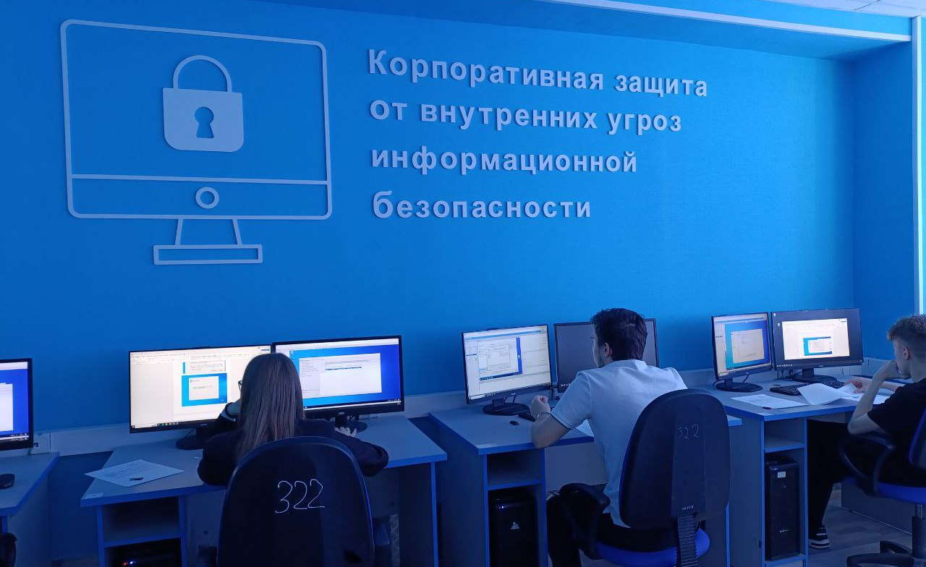
ГДЕ НУЖЕН ТЕХНИК ПО ЗАЩИТЕ ИНФОРМАЦИИ?
/ 04
Вертикальный рост:
Специалист по информационной безопасности
Администратор систем безопасности
Аналитик ИТ-безопасности
Охотник за ошибками (баг-хантер)
Архитектор ИБ
Пентестер
Компьютерный криминалист
Руководитель (директор) по информационной безопасности (CISO)
Выпускники специальности 10.02.04 «Обеспечение информационной безопасности телекоммуникационных систем» могут работать в различных областях, связанных с защитой информации, как в коммерческих организациях, так и в государственных структурах

Slide 6
Производственная практика
АО «ИнфоТеКС»
МВД по РБ
АО «УФАНЕТ»
АО «Технодинамика»
АО «Инфовотч»
Карьерная карта

